Slide 1
VẬT LÝ 10
BÀI TẬP VỀ Chủ ĐỀ : Động năng – định lý động năng

Slide 2
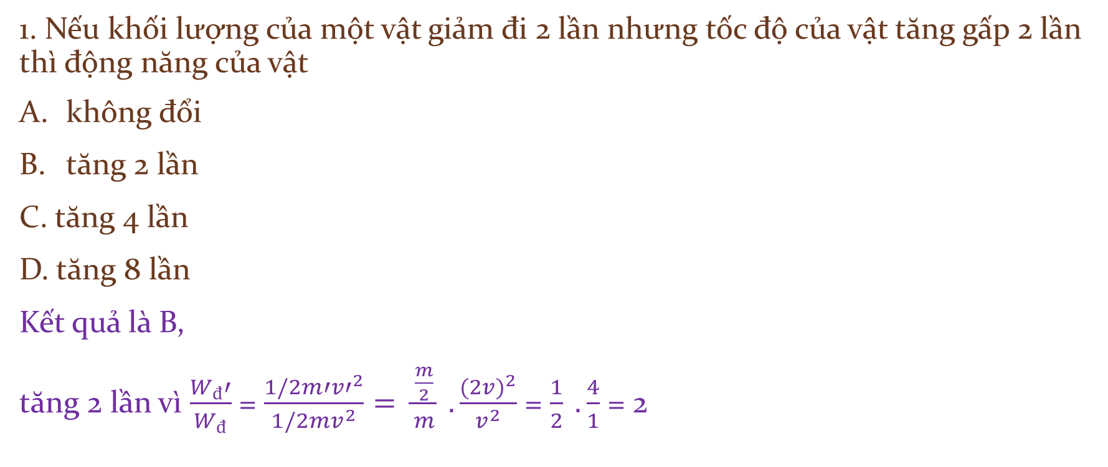
Phần : Động năng
1. Nếu khối lượng của một vật giảm đi 2 lần nhưng tốc độ của vật tăng gấp 2 lần thì động năng của vật
không đổi
tăng 2 lần
C. tăng 4 lần
D. tăng 8 lần
Kết quả là B,
tăng 2 lần vì $\frac{W_{đ}′}{W_{đ}}$ = $\frac{1/2m′{v′}^{2}}{1/2mv^{2}}= \frac{\frac{m}{2}}{m} . \frac{{(2v)}^{2}}{v^{2}}$ = $\frac{1}{2} . \frac{4}{1}$ = 2

Slide 3
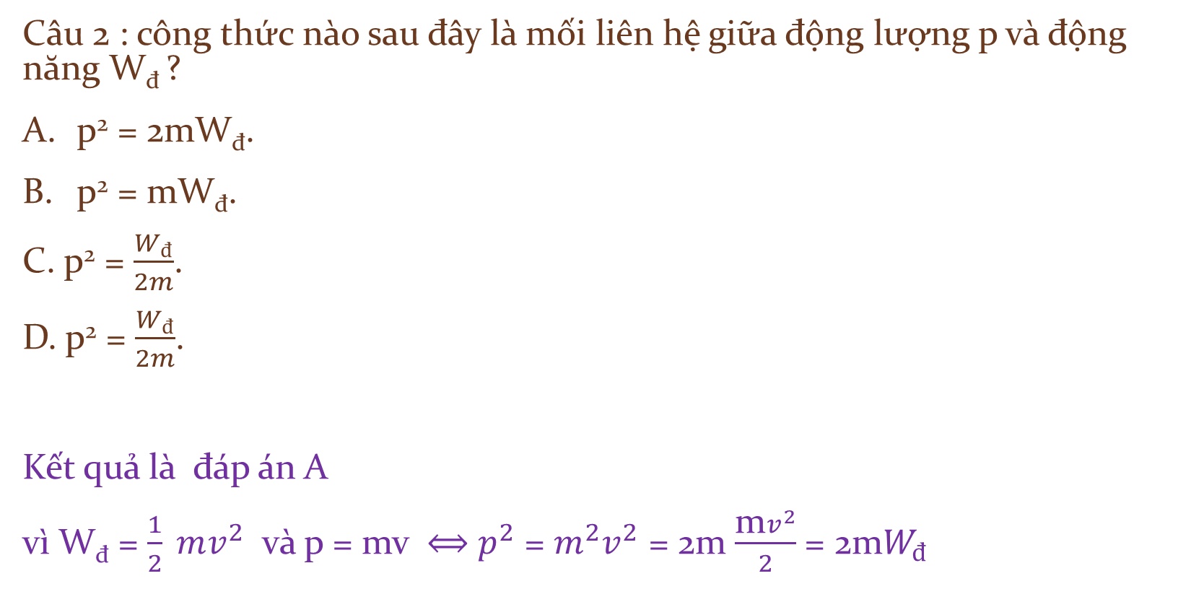
Câu 2 : công thức nào sau đây là mối liên hệ giữa động lượng p và động năng W_{đ} ?
p² = 2mW_{đ}.
p² = mW_{đ}.
C. p² = $\frac{W_{đ}}{2m}$.
D. p² = $\frac{W_{đ}}{2m}$.
Kết quả là đáp án A
vì W_{đ} = $\frac{1}{2} mv^{2}$ và p = mv $⟺$ $p^{2}$ = $m^{2}v^{2}$ = 2m $\frac{\text{m}v^{2}}{2}$ = 2m$W_{đ}$

Slide 4
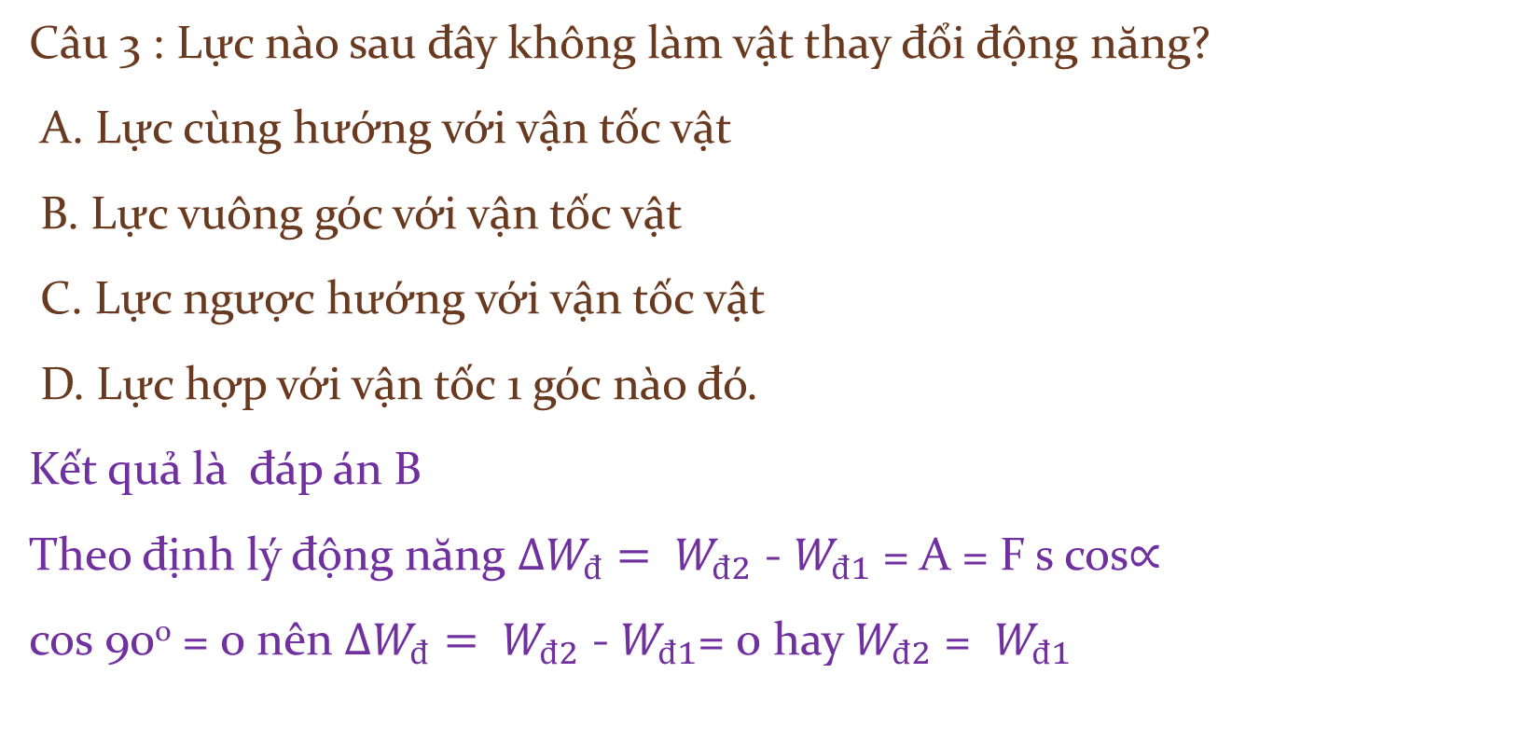
Câu 3 : Lực nào sau đây không làm vật thay đổi động năng?
A. Lực cùng hướng với vận tốc vật
B. Lực vuông góc với vận tốc vật
C. Lực ngược hướng với vận tốc vật
D. Lực hợp với vận tốc 1 góc nào đó.
Kết quả là đáp án B
Theo định lý động năng $∆W_{đ}= W_{đ2}$ - $W_{đ1}$ = A = F s cos$∝$
cos 90º = 0 nên $∆W_{đ}= W_{đ2}$ - $W_{đ1}$= 0 hay $W_{đ2}$ = $W_{đ1}$

Slide 5
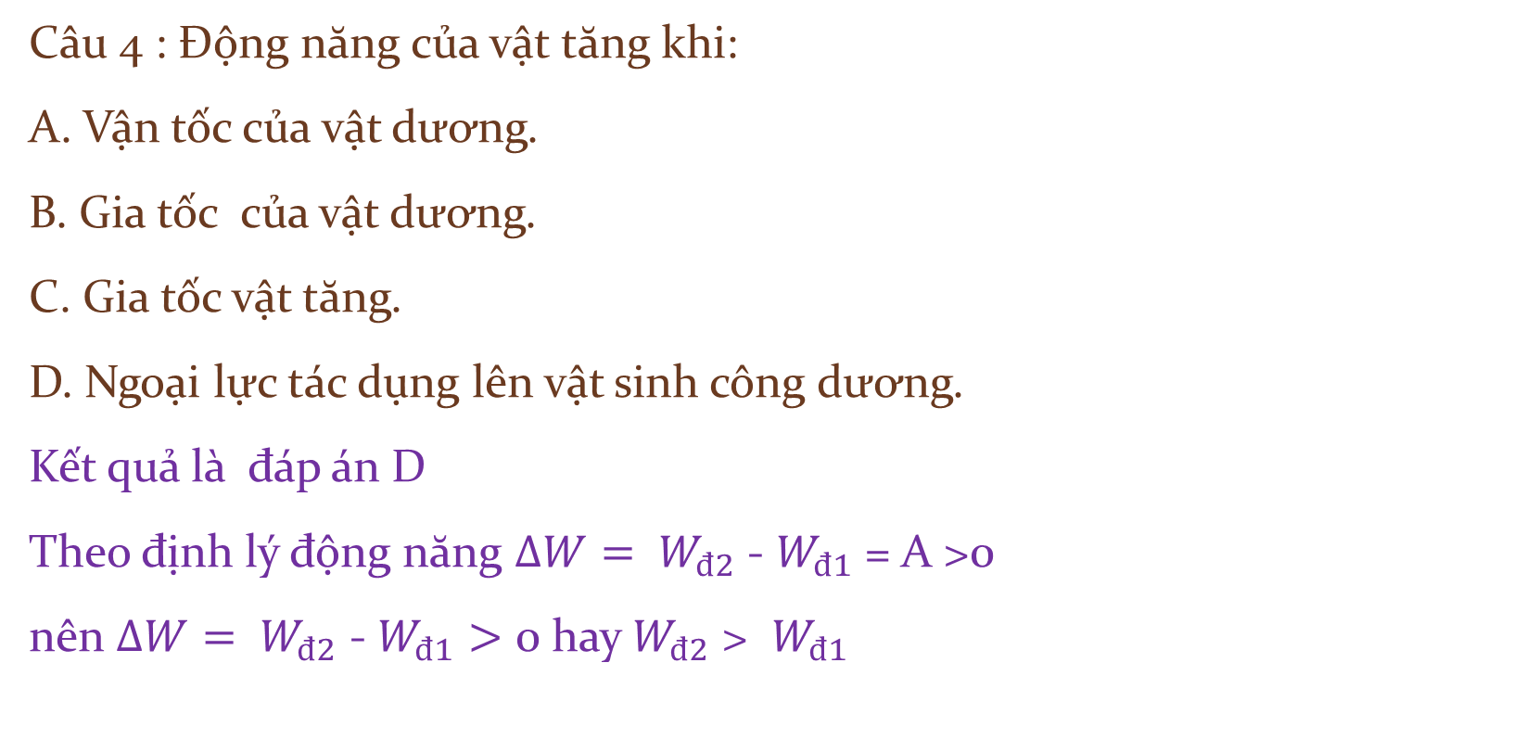
Câu 4 : Động năng của vật tăng khi:
A. Vận tốc của vật dương.
B. Gia tốc của vật dương.
C. Gia tốc vật tăng.
D. Ngoại lực tác dụng lên vật sinh công dương.
Kết quả là đáp án D
Theo định lý động năng $∆W= W_{đ2}$ - $W_{đ1}$ = A >0
nên $∆W= W_{đ2}$ - $W_{đ1}>$ 0 hay $W_{đ2}$ > $W_{đ1}$

Slide 6
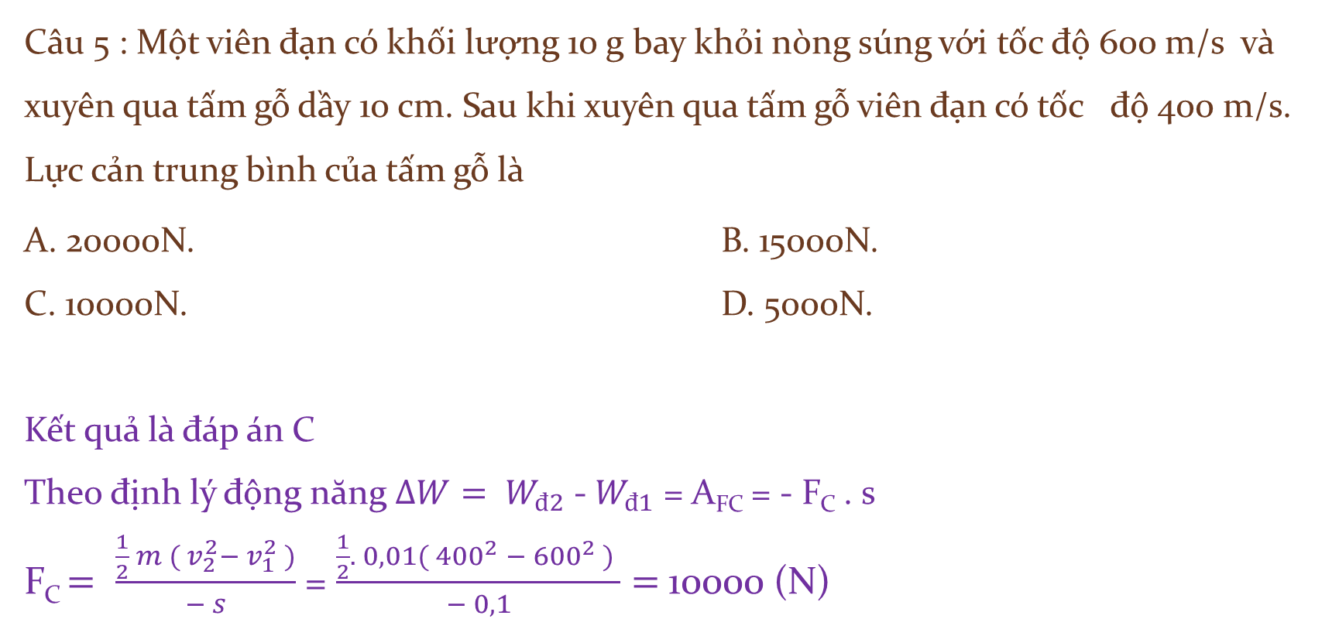
Câu 5 : Một viên đạn có khối lượng 10 g bay khỏi nòng súng với tốc độ 600 m/s và xuyên qua tấm gỗ dầy 10 cm. Sau khi xuyên qua tấm gỗ viên đạn có tốc độ 400 m/s. Lực cản trung bình của tấm gỗ là
A. 20000N. B. 15000N.
C. 10000N. D. 5000N.
Kết quả là đáp án C
Theo định lý động năng $∆W= W_{đ2}$ - $W_{đ1}$ = A_{FC} = - F_{C} . s
F_{C} $= \frac{\frac{1}{2} m ( v_{2}^{2}− v_{1}^{2} )}{− s}$ = $\frac{\frac{1}{2}. 0,01( {400}^{2} − {600}^{2} ) }{− 0,1}=$10000 (N)

Slide 7
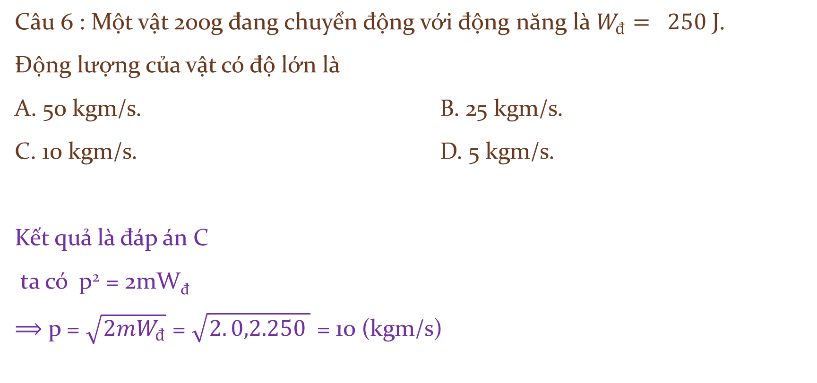
Câu 6 : Một vật 200g đang chuyển động với động năng là $W_{đ}= 250$ J.
Động lượng của vật có độ lớn là
A. 50 kgm/s. B. 25 kgm/s.
C. 10 kgm/s. D. 5 kgm/s.
Kết quả là đáp án C
ta có p² = 2mW_{đ}
$⟹$ p = $\sqrt{2mW_{đ}}$ = $\sqrt{2. 0,2.250 }$ = 10 (kgm/s)

Slide 8
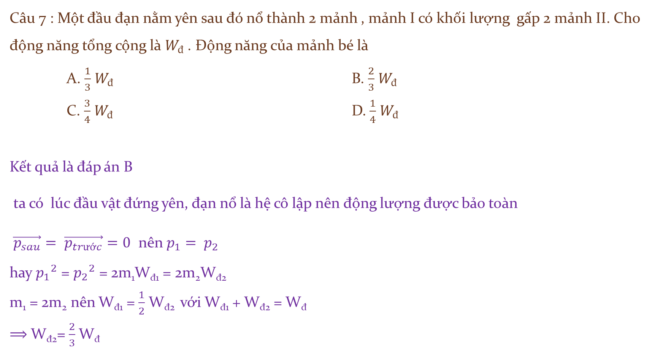
Câu 7 : Một đầu đạn nằm yên sau đó nổ thành 2 mảnh , mảnh I có khối lượng gấp 2 mảnh II. Cho động năng tổng cộng là $W_{đ}$ . Động năng của mảnh bé là
A. $\frac{1}{3}$ $W_{đ}$ B. $\frac{2}{3}$ $W_{đ}$
C. $\frac{3}{4}$ $W_{đ}$ D. $\frac{1}{4}$ $W_{đ}$
Kết quả là đáp án B
ta có lúc đầu vật đứng yên, đạn nổ là hệ cô lập nên động lượng được bảo toàn
$\vec{p_{sau}}= \vec{p_{trước}}=0$ nên $p_{1}= p_{2}$
hay ${p_{1}}^{2}$ = ${p_{2}}^{2}$ = 2m₁W_{đ1} = 2m₂W_{đ2}
m₁ = 2m₂ nên W_{đ1} = $\frac{1}{2}$ W_{đ2} với W_{đ1} + W_{đ2} = W_{đ}
$⟹$ W_{đ2}= $\frac{2}{3}$ W_{đ}

Slide 9
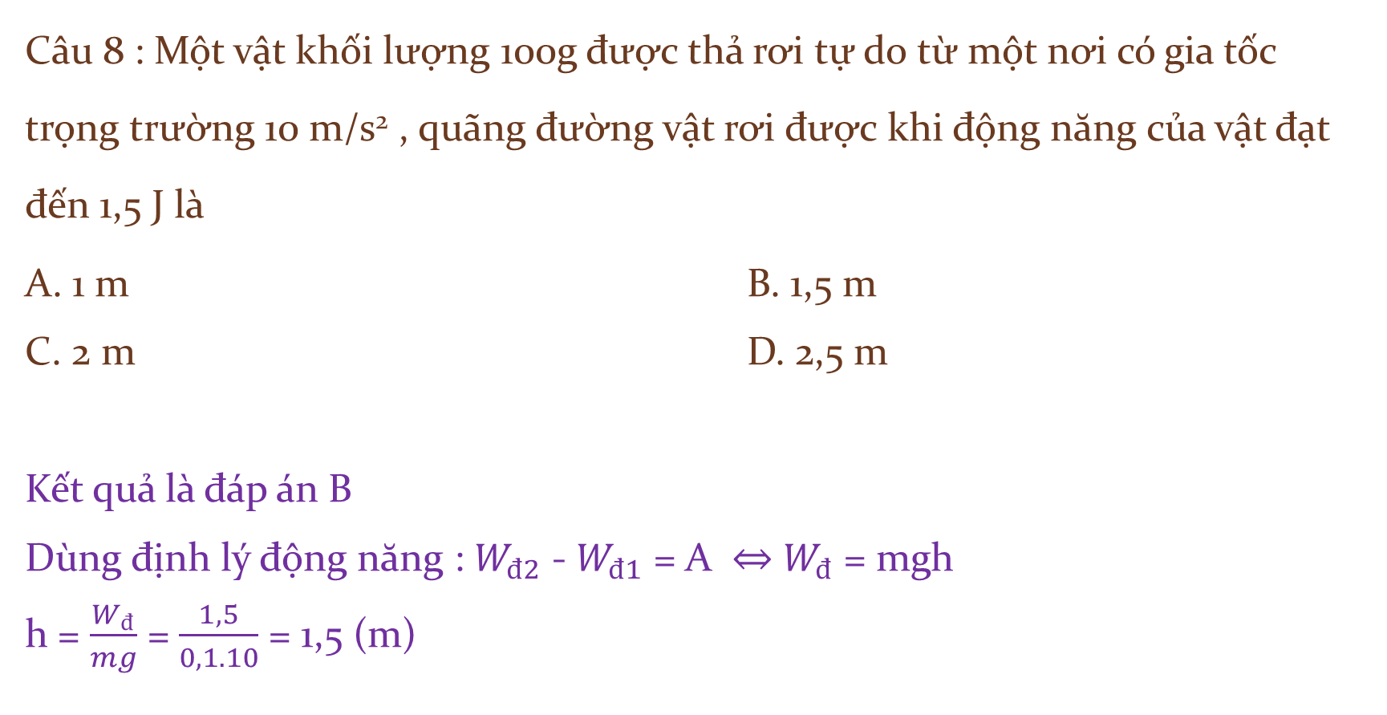
Câu 8 : Một vật khối lượng 100g được thả rơi tự do từ một nơi có gia tốc trọng trường 10 m/s² , quãng đường vật rơi được khi động năng của vật đạt đến 1,5 J là
A. 1 m B. 1,5 m
C. 2 m D. 2,5 m
Kết quả là đáp án B
Dùng định lý động năng : $W_{đ2}$ - $W_{đ1}$ = A $⇔$ $W_{đ}$ = mgh
h = $\frac{W_{đ}}{mg}$ = $\frac{1,5}{0,1. 10}$ = 1,5 (m)

